Slide 1
CENTEC PTN Solution Introduction
Chen Yuqiang
2017-07-10

Slide 2
Agenda
PTN 历史回顾
PTN 基础技术
PTN 现状
盛科PTN历程
盛科PTN案例
盛科PTN方案介绍

Slide 3
PTN历史回顾
提出
2008年PTN技术提出，用于替代先前的T-MPLS技术
2009年中国移动率先宣布选用PTN技术作为下一代承载方案，替代SDH/MSTP，甚至OTN
2011年MPLS-TP G.8113.1标准确定标志着PTN技术落地
发展
2009年之后，中国移动组织了多轮PTN测试
2012年之后，随着3G的大规模部署，PTN迎来了运营商大规模集采阶段
2013~2014年电信联通确定了类似PTN的IPRAN方案
成熟
2011~2012年中国移动发布了《PTN技术总体技术规范》标志着PTN技术的稳定和成熟，2013年发布了《集客PTN技术标准》
目前PTN在中国，日本，韩国，欧洲有着大规模的部署
厂家主要有华为，中兴，烽火，上贝等

Slide 4
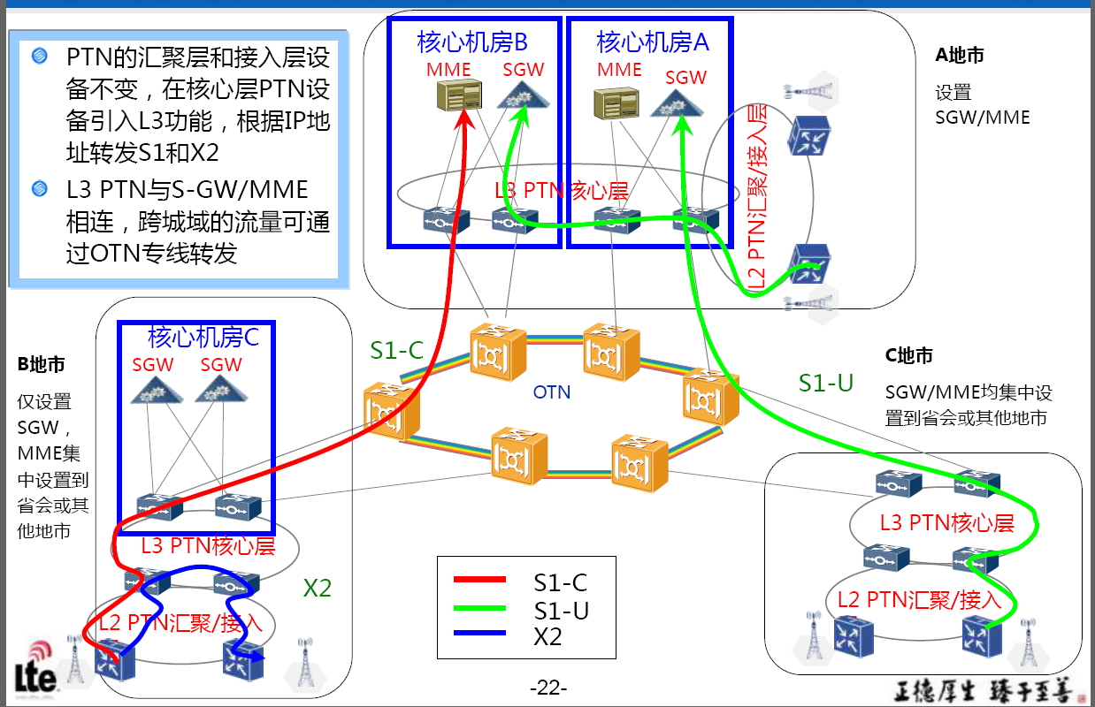
PTN 典型组网
PTN典型回传网络组网

Slide 5
Agenda
PTN 历史回顾
PTN 基础技术
PTN 现状
盛科PTN历程
盛科PTN案例
盛科PTN方案介绍

Slide 6
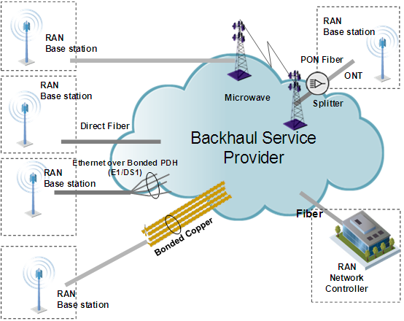
PTN 基础技术
Packet Transport Based
MPLS-TP
OAM
Protection
Time Synchronization
End-to-End Qos
…

Slide 7
Agenda
PTN 历史回顾
PTN 基础技术
PTN 现状
盛科PTN历程
盛科PTN案例
盛科PTN方案介绍

Slide 8
PTN现状
技术现状
PTN承载技术本身趋于稳定，大量的运营商部署验证了技术
在接入测PTN向着小型化大容量方向发展
在核心侧PTN向着和OTN融合的方向发展，提出了POTN
另外目前移动在技术方向上向S-PTN方向上引导
S-PTN为PTN与SDN结合的技术，移动2015年发布了技术白皮书
2016年完成了第一次S-PTN互通集采测试
运营商和设备商都在研究5G承载的PTN技术

Slide 9
Agenda
PTN 历史回顾
PTN 基础技术
PTN 现状
盛科PTN历程
盛科PTN案例
盛科PTN方案介绍

Slide 10
盛科PTN历程
2012年完成基于Humber芯片的PTN方案设计以及海外客户的小规模部署
2013年推出基于Greatbelt芯片PTN/IPRAN方案，凭借完善的OAM方案，赢得大客户的信任
2014~2015年国内PTN/IPRAN客户开始规模部署

Slide 11
Agenda
PTN 历史回顾
PTN 基础技术
PTN 现状
盛科PTN历程
盛科PTN案例
盛科PTN方案介绍

Slide 12
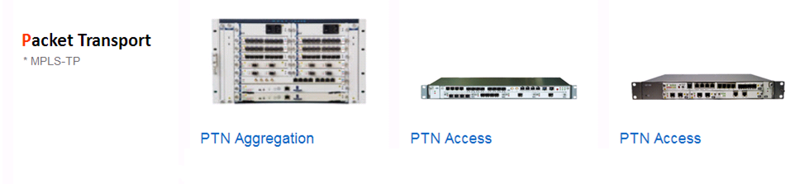
盛科PTN案例
移动回传案例
双主控，双电源，双风扇
MPLS-TP,OAM,1588&SyncE，MEF

Slide 13
Agenda
PTN 历史回顾
PTN 基础技术
PTN 现状
盛科PTN历程
盛科PTN案例
盛科PTN方案介绍

Slide 14

OAM
PE-A
P
PE-B
Section-OAM
Section-OAM
LSP-OAM
PW-OAM
MPLS-TP OAM G8113.1
2k 3.3ms sessions
CCM,LB,LT,RDI,AIS,LCK,CSF,DM
Service Type
Section OAM
LSP OAM
PW OAM(SS-PW, MS-PW)

Slide 15
Service Support
Service Model
ELine(VPWS)
ELAN(VPLS/H-VPLS)
ETREE(VPLS Based)
MEF9/MEF14 Pass
Carrier type
IP(ARP or Static)
Non-IP

Slide 16
Protection
Working path
SPME
Protection path
Trail Protection (2 level APS)
G.8131.1
LSP protection(<50ms)
PW protection(<50ms)
SNC Protection
G.8131.1
SPME(<50ms)

Slide 17
Protection
Ring Protection
draft-cheng-mpls-tp-shared-ring-protection
Section OAM Based
<50ms
Node A
Node D
Node B
Node C
Working LSP
Protection LSP

Slide 18
Clock Synchronization
Clock Synchronization
1588v2 + G.8264(SSM)
1588 reference clock from SyncE
OC, BC, TC(end-to-end and peer-to-peer )
1PPS + TOD output

Slide 19
End to End Qos
Ingress
EVC is mapped from port or/port + VLAN.
Support bandwidth control (CIR, PIR) per flow in Service-policy.
Support bandwidth control (CIR, PIR) per UNI or EVC.

Slide 20
Metro Ethernet
Metro Ethernet
G.8031
G.8032V1
Y.1731 & 802.1ag
EFM
PTN Interwork with Metro Ethernet
STP on VPLS AC
G.8032 on VPLS AC
G.8031 on VPWS/VPLS AC
G.8032 Dual-home to VPLS(draft-boutros-l2vpn-mpls-tp-mac-wd-00)

Slide 21

Integrated Network Topology
CE-A
PE-A
G.8032 or xSTP
PE-C
CE-G
CE-C
CE-B
PE-B
G.8032 or xSTP
xSTP on AC
Link Down/up Trigger
< 1s Protection
G.8032 on AC
CFM OAM Based
<50ms Protection
CE-D
CE-F
CE-E

Slide 22
Integrated Network Topology
PE-A
CE-A
PE-C
CE-C
G.8032 open ring
CE-B
B
RPL
PE-B
G.8032 Dual-home with Open Ring
CFM OAM Based
MAC Address Withdrawal over Static Pseudowire (draft-boutros-l2vpn-mpls-tp-mac-wd-00)

Slide 23
Integrated Network Topology
LinkAGG
PE-A
CE-A
PE-C
CE-C
G.8031
CE-B
PE-B
G.8031 on AC
CFM OAM Based
G.8031 on VPLS AC(<50ms Protection)
G.8031 on VPWS AC(<50ms Protection)
LinkAgg on AC
< 1s Protection

Slide 24
Capability
Flexible Capability
ODUT1# show stm prefer ptn
ptn profile:
number of vlan instance : 4094
number of vlan member ports : 16384
number of vpls instance : 256
number of vpws instance : 2048
number of unicast ipv4 host routes : 512
number of unicast ipv4 indirect routes : 4096
number of igmp groups & mcast ipv4 routes : 1024
number of mac based vlan class : 256
number of qinq & vlan translation : 2048
(shared with vpls ac/vpls peer/vpws/allowed vlan on ac)
number of unicast & multicast mac addresses : 8192
number of ipv4 source guard : 64
number of ipv4 based vlan class : 64
number of mac/ipv4/mpls qos policy rules : 1024
number of mpls : 8192
number of lsp : 4080
number of pw : 4096
number of flex ac entries : 160
number of default mpls static block : 64
number of CFM local&remote MEPs : 4096
number of G8031 groups : 16
number of G8032 rings : 16
number of G8032 member ports : 32
number of mpls-tp oam session : 2047
number of link aggregation (static & lacp) : 63

Slide 25
End
THANKS

